Slide 1

Christian CALABUIG
MF2
Médecin Fédéral et Médecin Hyperbare
Pathologies cardio vasculaires et plongée

Slide 2
PREAMBULE
Rapide rappel anatomique
Rapide rappel physiologique
Les conséquences de la plongée sur le cœur et les vaisseaux
Pathologies cardiaques courantes
Comment faire plonger cette catégorie de plongeur
Discussion

Slide 3
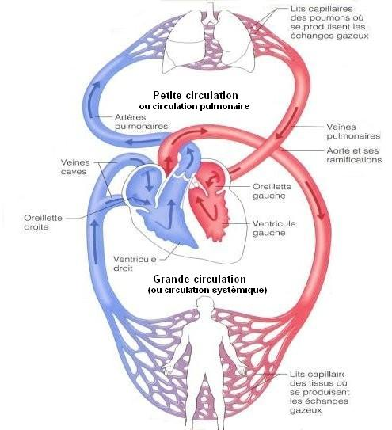
RAPPEL ANATOMIQUE

Slide 4
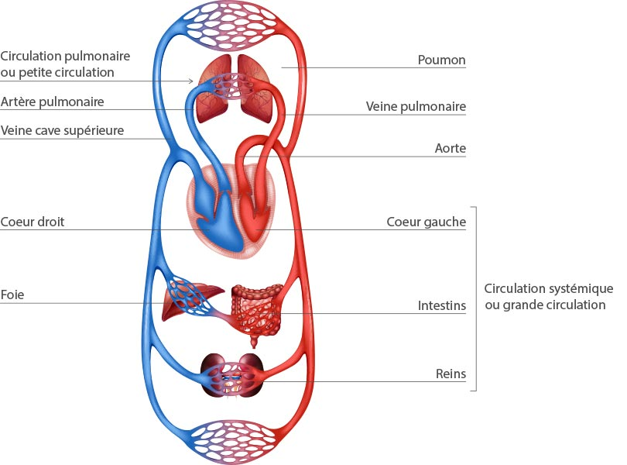
RAPPEL ANATOMIQUE

Slide 5
RAPPEL PHYSIOLOGIQUE
HYDRATATION
Régulation HORMONALE
Régulation NEUROLOGIQUE
RVP
DC=VES X FC
Notes:
HYDRATATION: rôle de la diurèse d’immerssion
NEUROLOGIQUE: ortho et para sympathique
HORMONAL: facteur natriuretique atrial et ADH
RESISTANCES VEINEUSES PERIPHERIQUES: Vasoconstriction et Dilatation + role de la Desat

Slide 6
Conséquences de la plongée
ROLE DE LA PRESSION
A la descente
A la remontée
ROLE DES GAZ
Le N2
Le CO2
L’O2
Le He

Slide 7
Rôle de la pression a la descente
La pression=> chasse du sang périphérique vers le centre
=> Augmentation du volume sanguin vers le cœur
=> augmentation du VES => diminution de la FC (DC= Cte)
=> libération facteur natriurétique auriculaire => Diurèse
=> diminution ADH => Diurèse => retour a la normale du DC avec adaptation du contenu au contenant.
Impact sur la TA et la compétence de la pompe cardiaque

Slide 8
Rôle de la pression a la remontée
La chute de la pression => réouverture du compartiment veineux => chute du VES => augmentation de la FC (DC = Cte)
=> VasoC pour maintenir relation contenant/contenu
=> Augmentation des RVP
=> Augmentation de la viscosité sanguine
Impact sur la TA et la pompe cardiaque

Slide 9
Rôle de l’azote
A la descente
peu d’impact sur le système cardio-vasculaire
A la remontée
  Relargage de l’N2 avec mise en circulation dans le compartiment veineux ce qui entraine une augmentation de la viscosité sanguine et une gêne au retour du sang vers le cœur et les poumons.
  Peu ou pas d’impact sur le compartiment artériel en l’absence de shunt

Slide 10
Rôle du CO2
Rôle majeur dans la mécanique de l’essoufflement par actions sur les chémorécepteurs périphériques et centraux
Rôle indirect sur le système cardio-vasculaire par des phénomènes vasomoteurs et humoraux par interaction sur ces chémorécepteurs périphériques et centraux
Augmentation de la TA et des RVP

Slide 11
Rôle de l’oxygène
Par la création de radicaux libres action interne sur les cellules de l’organisme essentiellement sur les cellules cérébrales mais également sur les cellules du cœur avec diminution de leur efficacité (diminution de leur compliance et de leur contractilité)
=> possibilité de diminution de la compétence cardiaque

Slide 12
Rôle de l’Hélium
Très discuté
Bénéfique sur la narcose, la désaturation,
Peu ou pas d’impact sur le système cardio-vasculaire
A minima rôle proche de celui de l’azote (Gaz inerte)

Slide 13
Pathologies cardiaques courantes
FOP
Hypertension artérielle
Pathologies coronariennes
Les troubles du rythme
Les troubles de la conduction
(L’insuffisance cardiaque)➔ (OPI)
Notes:
Les autres pathologies cardiaques sont des contre indications formelle meme si on peut regarder chaque cas individuels
Le maitre mot de toutes ces pathologies c’est l’EVALUATION
Toujours évaluer sous traitement

Slide 14
LE FOP
N’a pas d’impact sur la désaturation
Impact majeur sur la survenue des accidents de désaturation artériels (cérébraux et chochléo-vestibulaires)
Mécanismes: libération de l’N2 par les tissus à la remonté avec augmentation de la viscosité du sang => augmentation de la pression veineuse et dans l’OD => ouverture du FOP => passage d’N2 coté artériel => ADD cérébral ou/et vestibulaire
30% des plongeurs en ont un

Slide 15
L’HTA
Equilibrée par un traitement compatible avec la plongée
=> peu ou pas d’impact
HTA méconnue, mal ou pas équilibrée danger majeur
  Risques AVC
  Risques de lésion cardiaques
  Risques de lésions rénales
  Rôle dans l’oedème pulmonaire d’immersion
L’HTA est la pathologie qui est a la base du plus grand nombre d’accident autour de la plongée

Slide 16
Les maladie coronariennes
Entraine une altération de la mécanique cardiaque
Différence entre coronaropathie et antécédent d’infarctus
Risques de troubles du rythme ou de la conduction
Etape ultime => infarctus du myocarde

Slide 17
Les troubles du rythme
Bien traité par des médicaments compatibles peu de problèmes
Non traité c’est une cotre indication de la plongée

Slide 18
Les troubles de la conduction
Toujours a évaluer et bien connaître l’origine

Slide 19
Comment sécuriser les plongée
FOP
HTA
Les coronariens
Les médicaments qui traitent les troubles du rythme et de conduction

Slide 20
Le FOP
Diminuer au maximum la saturation/désaturation
  1 plongée par jour
  Privilégier les plongée Nitrox
  Rester dans le courbe sans palier (bannir le mot « sécurité »)
  Dans l’apprentissage limiter les « yoyo » Attention aux V de remonté
  N2 oui ou non (adapter la formation)
  N3 et au dessus NON (si diagnostic a ce stade retour au 3 premiers)

Slide 21
L’HTA
HTA stabilisée sous traitement anti HTA = plongeur normal
HTA mal connue ou méconnue
  Limiter les efforts en plongée
  Le Nitrox peut être néfaste
  ATTENTION
    Aux efforts en plongée et en surface (capelé)
    Remonté sur le bateau
    Après la plongée réhydratation correcte repos ….

Slide 22
Les problèmes coronarien
Ces problèmes doivent toujours être évaluer par un spécialiste
En plongée
  Eviter les efforts
  Rester dans la courbe sans palier
  Plongée Nitrox à évaluer (dépendant de la pathologie initiale)
  Réhydratation correcte après la plongée
  1 seule plongée par jour

Slide 23
Les médicaments a évaluer
Les beta bloquants: (bisoprolol = Cardensiel)
Les anticalciques:
Le dérivés nitrés:
Les cardiotoniques:
Les anticoagulants: (AVK = Sintron)
L’aspirine:

Slide 24
Conclusion
Tout le monde peut plonger ou continuer a plongé à condition que l’évaluation soit bien menée et que ses conclusions soient compris de tous.
Le rôle du médecin est d’évaluer, d’expliquer et de limiter si utile.
Le rôle du moniteur est de comprendre la limitation de l’appliquer quand elle existe et dans tous les cas de limiter les efforts et d’adapter la plongée aux circonstances

Slide 25
Quel médecin pour quel plongeur
Tous les médecins titulaire d’un doctorat en médecine sont aptes a signer un CACI.
Souvent le médecin traitant est celui qui connaît le mieux son patient (médecin généraliste).
Souvent les plongeurs présentant des pathologie cardiaques sont suivis par le cardiologue apte à délivrer un CACI.
Quel rôle du médecin fédéral ou spécialiste de la plongée.

Slide 26
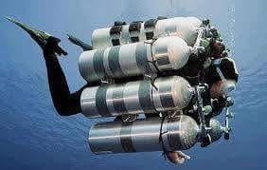
MERCI DE VOTRE ATTENTION

